Slide 1


本周学习文件知识，并复习之前学过的部分内容

Slide 2

文件是存储在外部磁盘的数据
可分为数据文件和程序文件
其特点：数据永久保存；数据长度不定；数据按顺序存取
且文件有两种数据形式：ASCLL型和二进制码
由于在磁盘上读写速度慢，会因此影响程序的运行速度。为了解决这个问题，在内存空间里设置一个缓存器，输出时：在缓存器里的数据满了以后自动存进磁盘。而输入时：先一次性从磁盘文件将一批数据输入到缓冲区，然后再从缓冲区逐个读入数据到变量。
使用多个文件时需要用指针将其区分开。

Slide 3

文件结构自定义类型如下
  typedef struct{
  short level; /* 缓冲区使用量 */
  unsigned flags; /* 文件状态标志 */
  char fd; /* 文件描述符 */
  short bsize; /* 缓冲区大小 */
  unsigned char *buffer; /* 文件缓冲区的首地址 */
  unsigned char *curp; /* 指向文件缓冲区的工作指针 */
  unsigned char hold; /* 其他信息 */
  unsigned istemp;
  short token;
  } FILE;

Slide 4
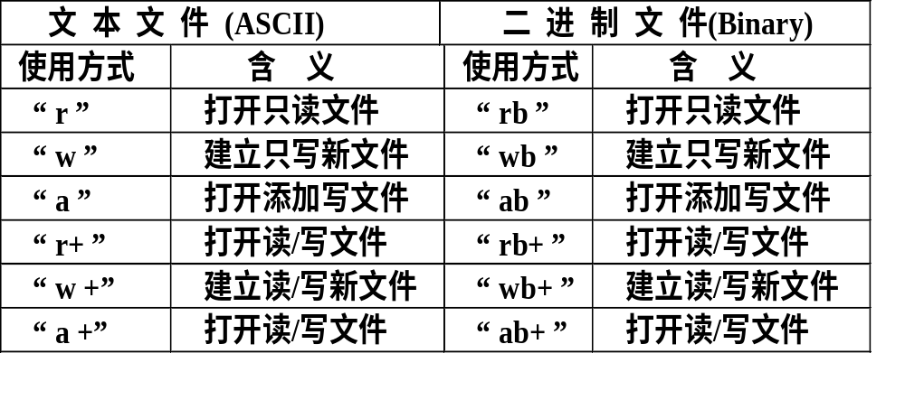
if((fp=fopen("f12-2.txt","w")) == NULL){
printf("File open error!\n"); exit(0);
}
为打开文件时所用
如打开则用fp指针指向它
如无法打开则返回NULL
打开方式如下

Slide 5

  if( fclose(fp) ){
  printf( "Can not close the file!\n" );
  exit(0);
  }
  为关闭时所用
  把文件传入磁盘
  并将程序中的文件消除释放内存
C语言允许同时打开
多个文件不同的文件对应不同的文件指针
不允许同一个文件在关闭前再次打开

Slide 6
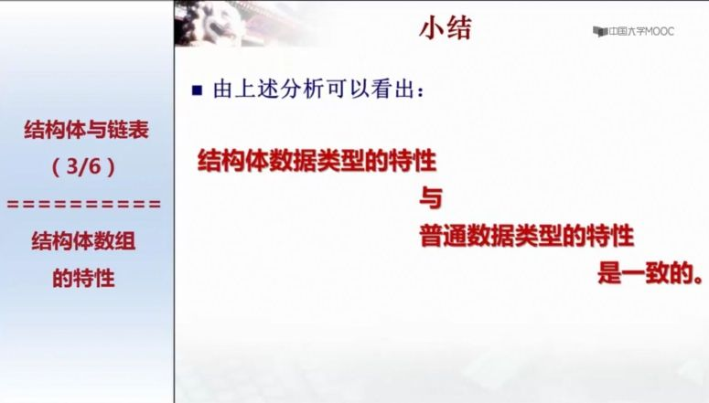
指向结构体的指针可以表示为
Struct student
{
Int id_nume;
char name[10]
}
(*one).id_num
(*one).name
或
one->id_num
one->name
->为指向运算符

Slide 7

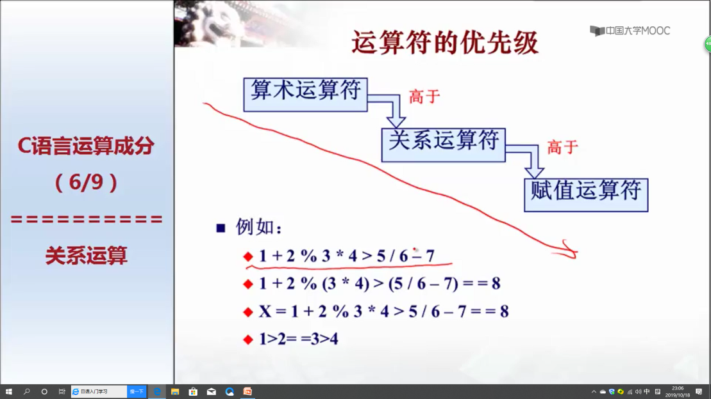
++i 表示使用之前加1
i++ 表示使用之后加1
如写为i=9a=i++则a=9
而写为i=9a=++i则a=10
逻辑运算中非>与>或

Slide 8


